Slide 1
Редкие атмосферные явления.
Работу выполнил ученик МОУ «СОШ№44» города Саратов Заватский Артем.

Slide 2
Классификация атмосферных явленией.
1. Гидрометеоры это множество мелких капелек воды или льда, выпадающих из атмосферы, образующихся на наземных предметах, поднятых ветром в воздух с поверхности Земли: (облака, туманы), выпадающие из атмосферы осадки (дождь, морось, снег, град, ледяной дождь, ледяная крупа, снежна крупа, снежные зёрна), образующиеся на земной поверхности и расположенных на ней предметах наземные гидрометеоры (роса, иней, изморозь (кристаллическая и зернистая), твёрдый налёт, гололёд, гололедица), поднятые ветром с земной поверхности (метель, позёмок).

Slide 3
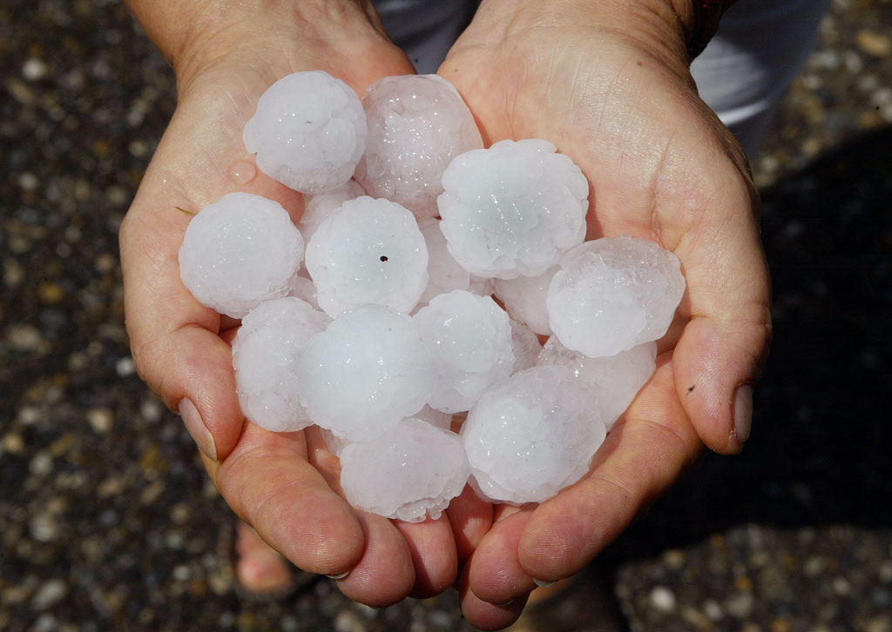
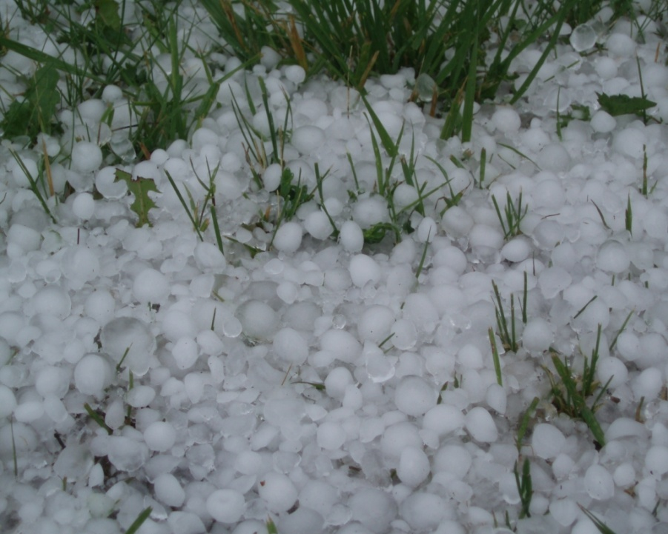
Град
Град — вид ливневых осадков в виде частиц льда преимущественно округлой формы
Град является частицами льда шарообразной или неправильной формы , размером от миллиметра до нескольких сантиметров

Slide 4
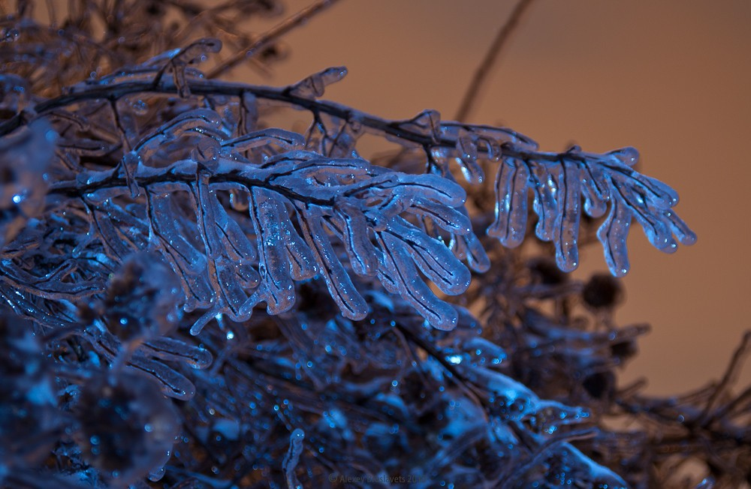
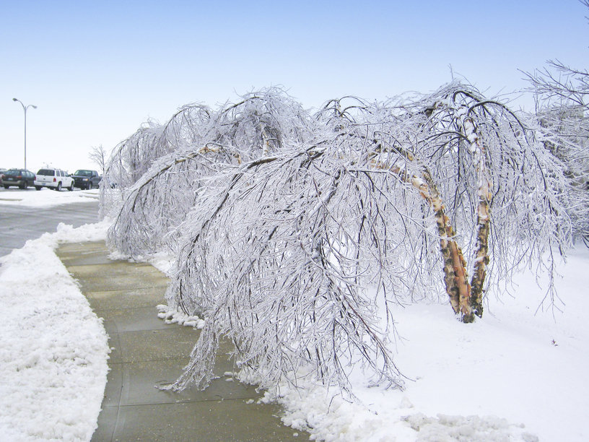
Ледяной дождь
Ледяно́й дождь — атмосферные осадки, выпадающие из облаков при отрицательной по шкале Цельсия температуре воздуха. Ледяной дождь наблюдается при наличии температурной инверсии, когда у земли находится холодный воздух, а над ним слой более тёплого воздуха с положительной температурой.

Slide 5
Классификация атмосферных явленией.
2.Литометеоры — совокупность твёрдых (не водных) частиц, которые поднимаются ветром с земной поверхности и переносятся на определённое расстояние или парят в воздухе (пыльная буря, пыльный (песчаный) позёмок)

Slide 6
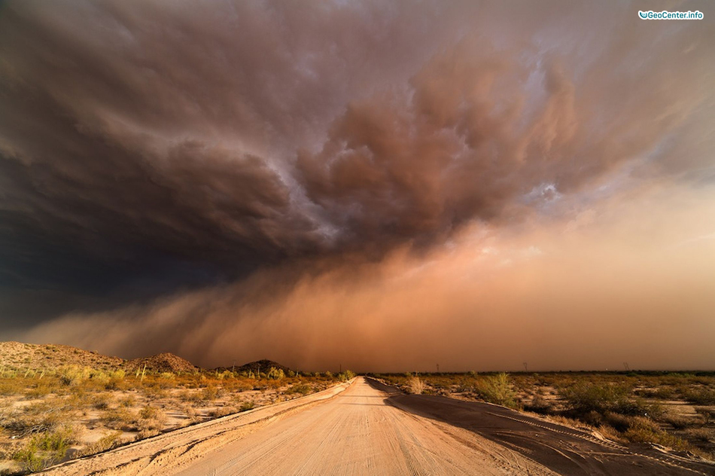
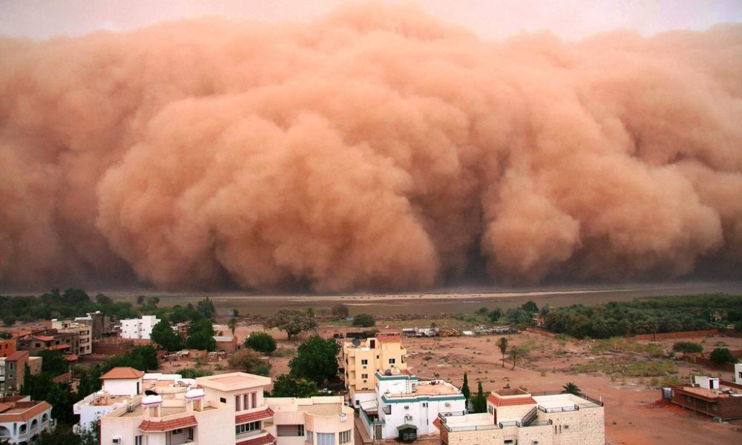
Пыльная (песчаная) буря
Пыльная (песчаная) буря — атмосферное явление в виде переноса больших количеств пыли (частиц почвы, песчинок) ветром с земной поверхности в слое высотой несколько метров со значительным ухудшением горизонтальной видимости.

Slide 7
Классификация атмосферных явленией.
3.Электрические явления — световые и звуковые проявления атмосферного электричества: гроза, зарница, огни святого Эльма, шаровая молния.

Slide 8
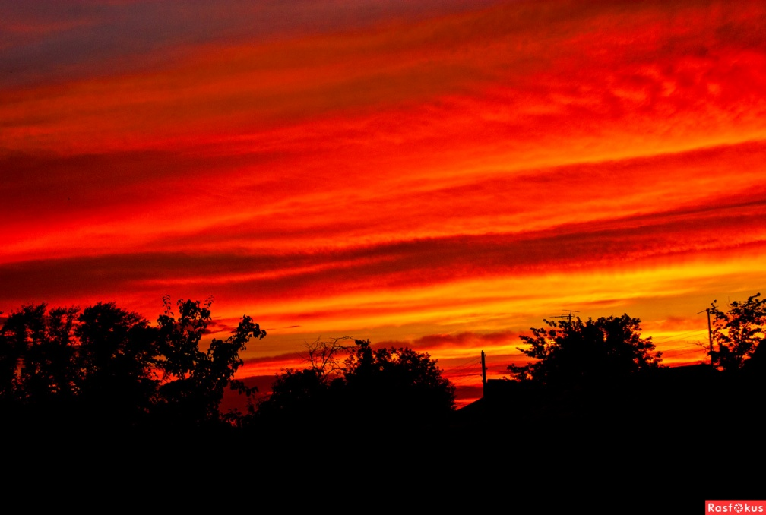
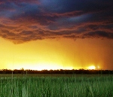
Зарница
Зарница - это сильный свет, вспышка, охватывающая иногда все небо.
При зарницах раскатов грома не слышно из-за дальности, но можно увидеть вспышки молний, свет которых отражается от кучево-дождевых облаков.

Slide 9
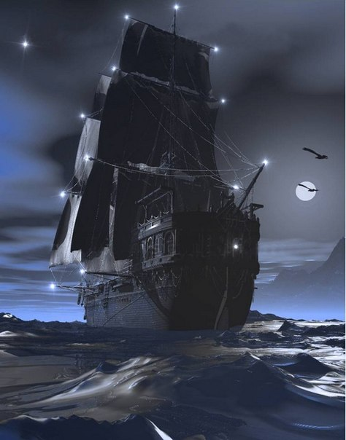
Огни святого Эльма
Огни святого Э́льма — разряд в форме светящихся пучков или кисточек возникающий на острых концах высоких предметов (башни, мачты, одиноко стоящие деревья, острые вершины скал и т. п.) при большой напряжённости электрического поля в атмосфере.

Slide 10
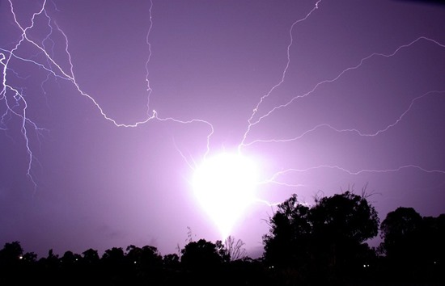
Шаровая молния
Шарова́я мо́лния — редкое природное явление, выглядящее как светящееся и плавающее в воздухе образование.
Единой физической теории возникновения и протекания этого явления к настоящему времени не представлено.

Slide 11
Классификация атмосферных явленией.
4. Оптические явления— последствия преломления или дифракции солнечного или лунного света в атмосфере (радуга, гало, мираж, круг вокруг Луны, венец вокруг Солнца, венец вокруг Луны, солнечный столб, заря, глория.

Slide 12
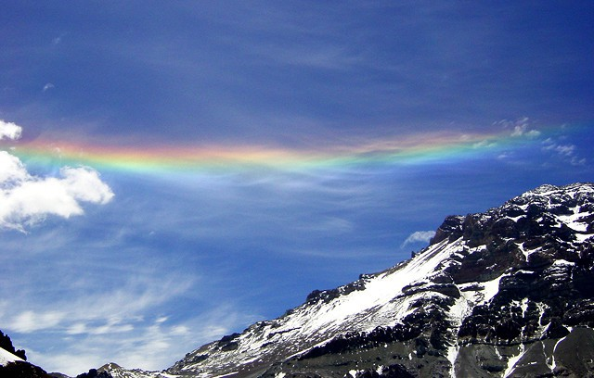
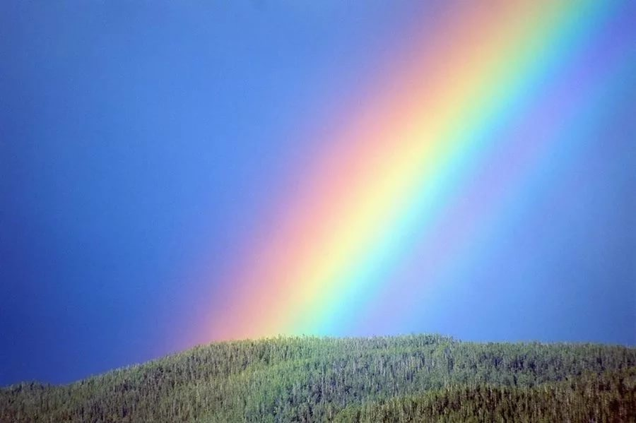
Радуга
Радуга — атмосферное, оптическое и метеорологическое явление, наблюдаемое при освещении ярким источником света (в природе Солнцем или Луной ) множества водяных капель дождя или тумана.
Горизонтальная радуга

Slide 13
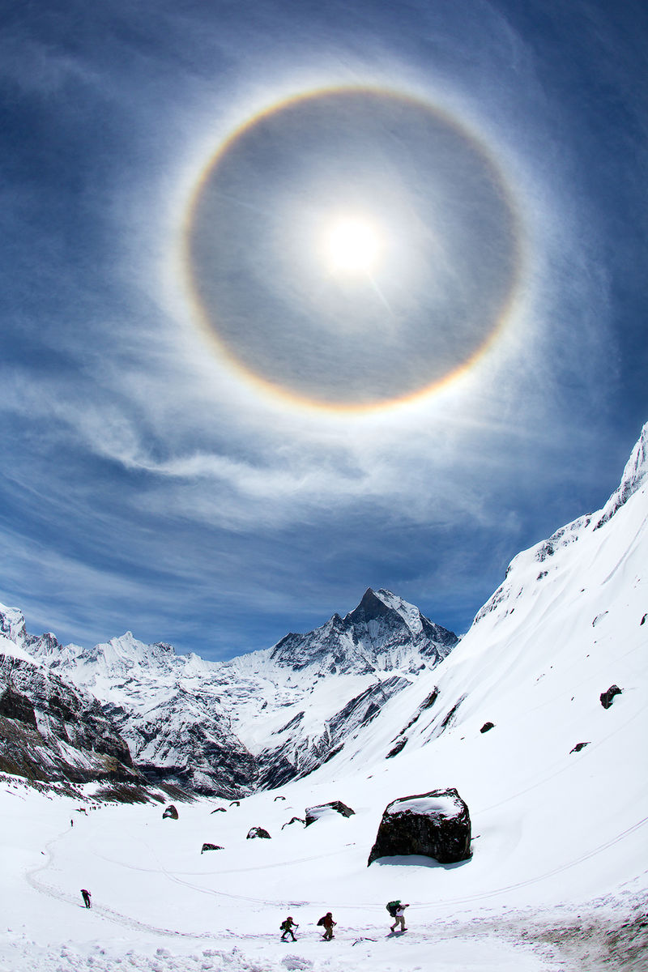
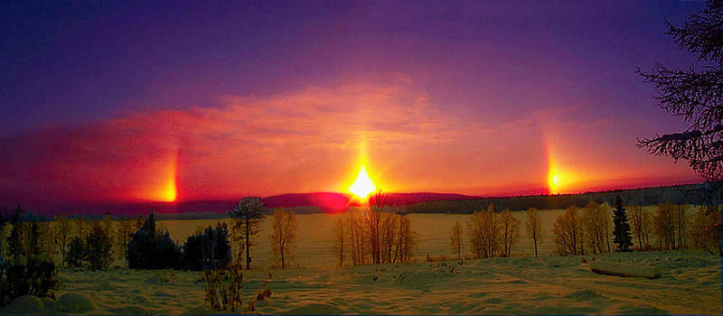
Гало
Гало — оптический феномен, светящееся кольцо вокруг источника света. Гало обычно появляется вокруг Солнца и Луны, иногда вокруг других мощных источников света, таких как уличные огни.

Slide 14
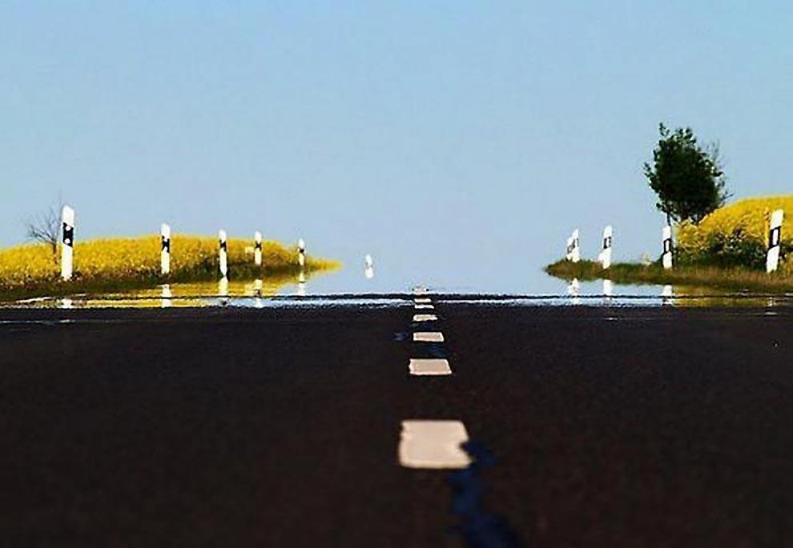
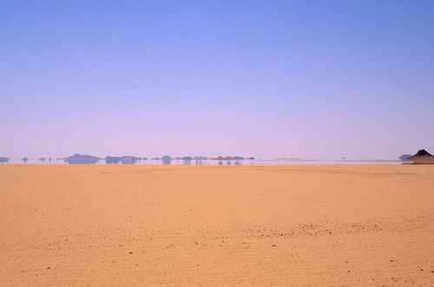
Мираж
Мираж — оптическое явление в атмосфере: преломление потоков света на границе между резко различными по плотности и температуре слоями воздуха.
Для наблюдателя такое явление заключается в том, что вместе с реально видимым отдалённым объектом (или участком неба) также видно и его отражение в атмосфере .

Slide 15
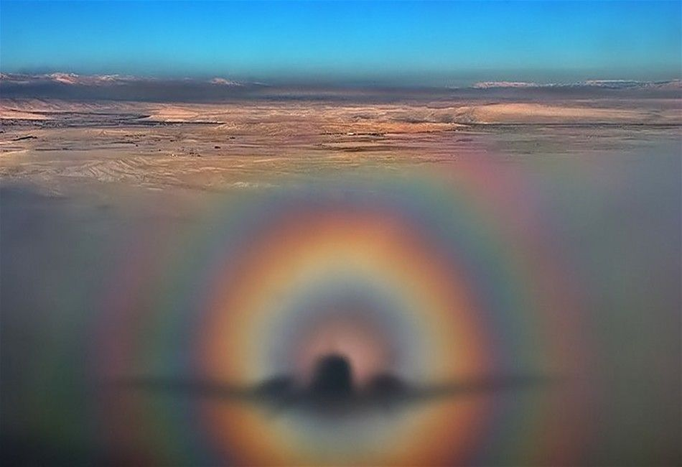
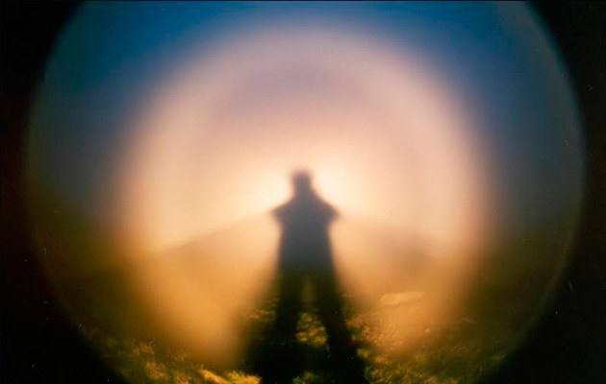
Глория
Глория — оптическое явление в облаках, расположенных прямо напротив источника света. Наблюдатель должен находиться на горе или в воздухе, а источник света (Солнце или Луна) — за его спиной. Представляет собой цветные кольца света на облаке вокруг тени наблюдателя. Внутри находится голубоватое кольцо, снаружи — красноватое, далее кольца могут повторяться с меньшей интенсивностью. Глория объясняется дифракцией света.

Slide 16
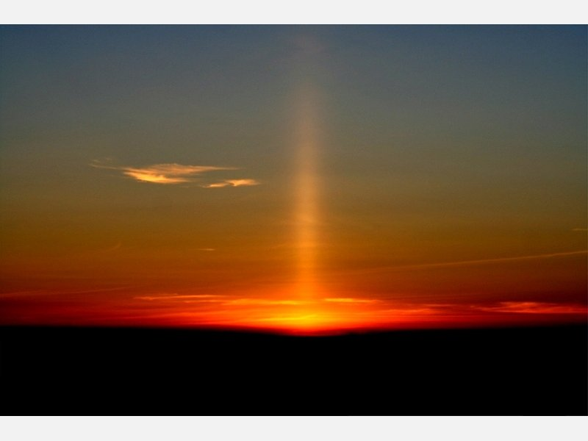
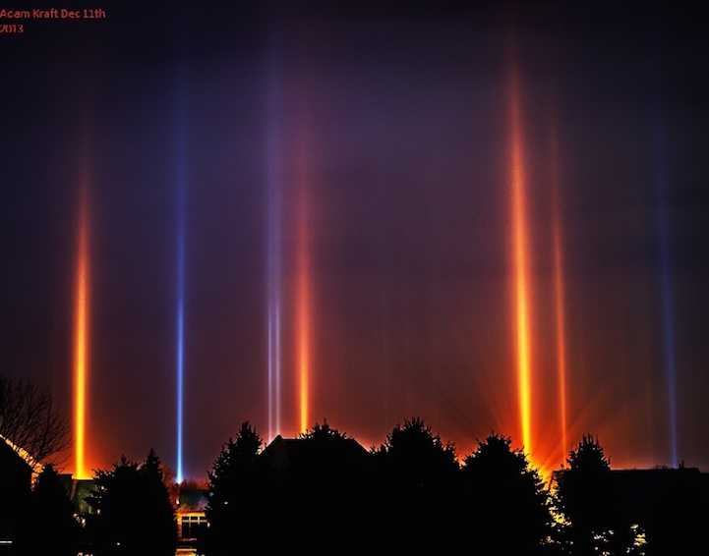
Световой столб
Световой (или солнечный) столб — визуальное атмосферное явление, оптический эффект, который представляет собой вертикальную полосу света, тянущуюся от Солнца во время его заката или восхода (ночью наблюдаются также столбы от Луны, ярких планет или от наземных источников света). Явление вызывается отражением света на почти горизонтальных плоских гранях шестиугольных плоских либо столбовидных ледяных кристаллов, взвешенных в воздухе.

Slide 17
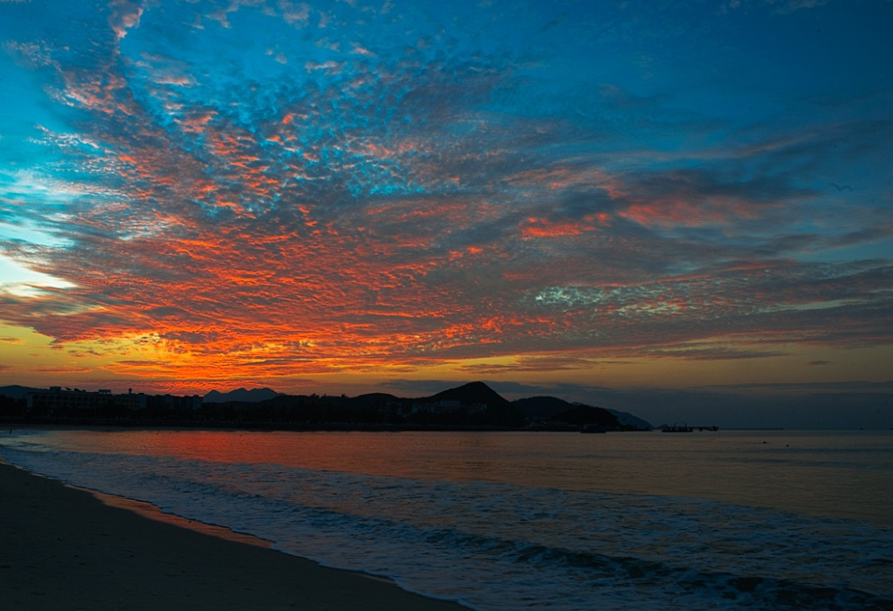
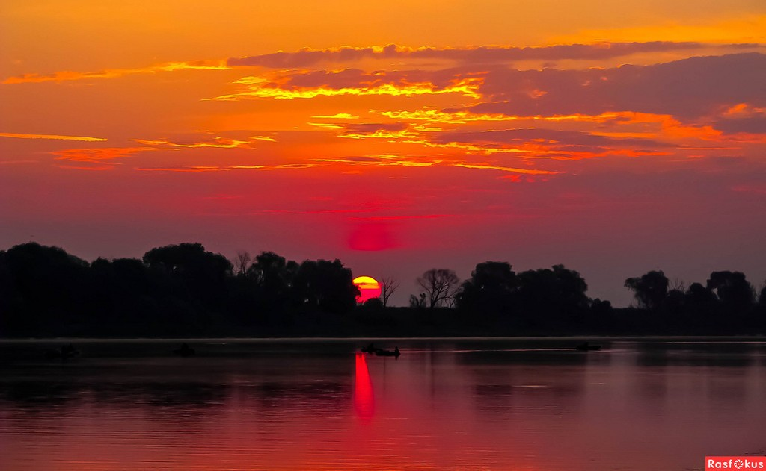
Заря
Заря — свечение неба перед восходом и после закака солнца, вызываемое отражением солнечных лучей от верхних слоёв атмосферы.

Slide 18
Неклассифицированные атмосферные явления.
5.Неклассифицированные — различные метеорологические явления в атмосфере, которые сложно отнести к какому-нибудь виду, вышеуказанному: шквал, пыльный вихрь, смерч, мгла, пыльная мгла, снежная мгла, ледяные иглы.

Slide 19
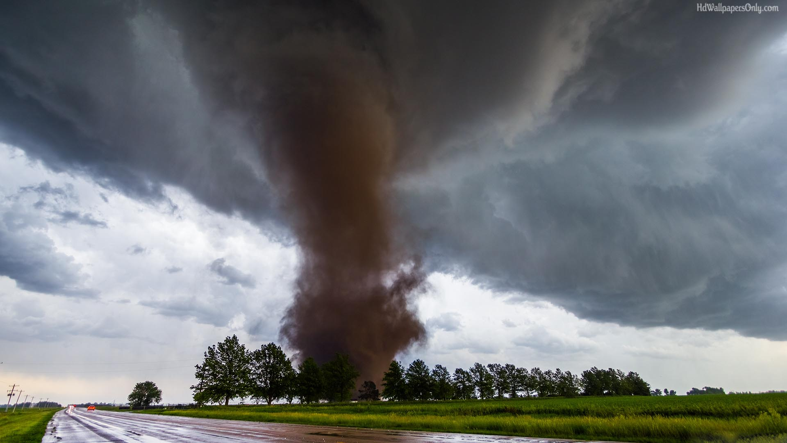
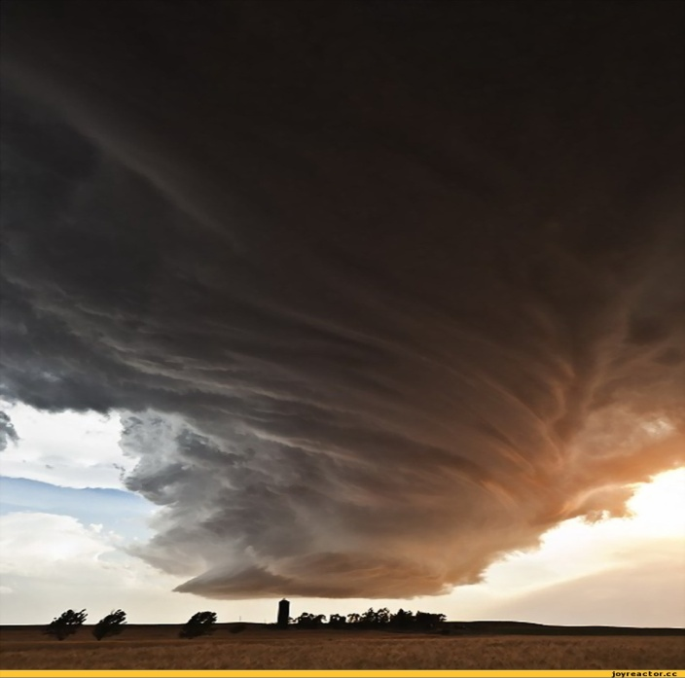
Смерч
Смерч — атмосферный вихрь, возникающий в кучево-дождевом (грозовом) облаке и распространяющийся вниз, часто до самой поверхности земли, в виде облачного рукава или хобота диаметром в десятки и сотни метров .

Slide 20
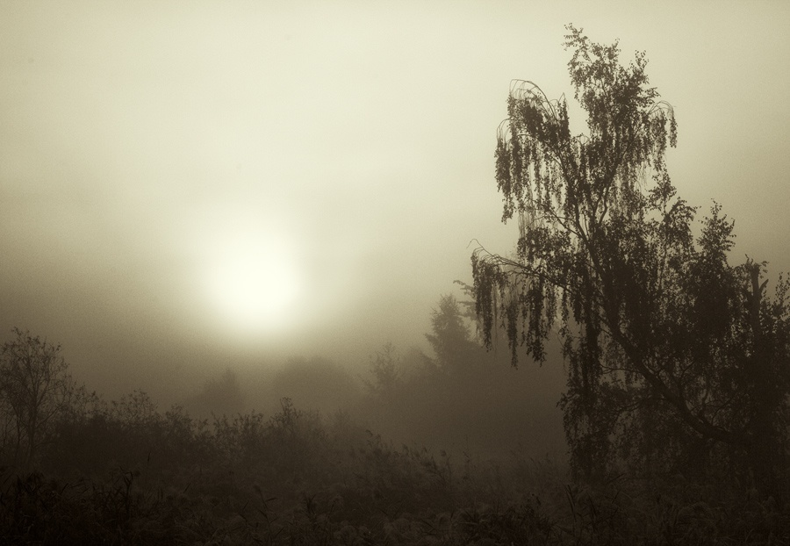
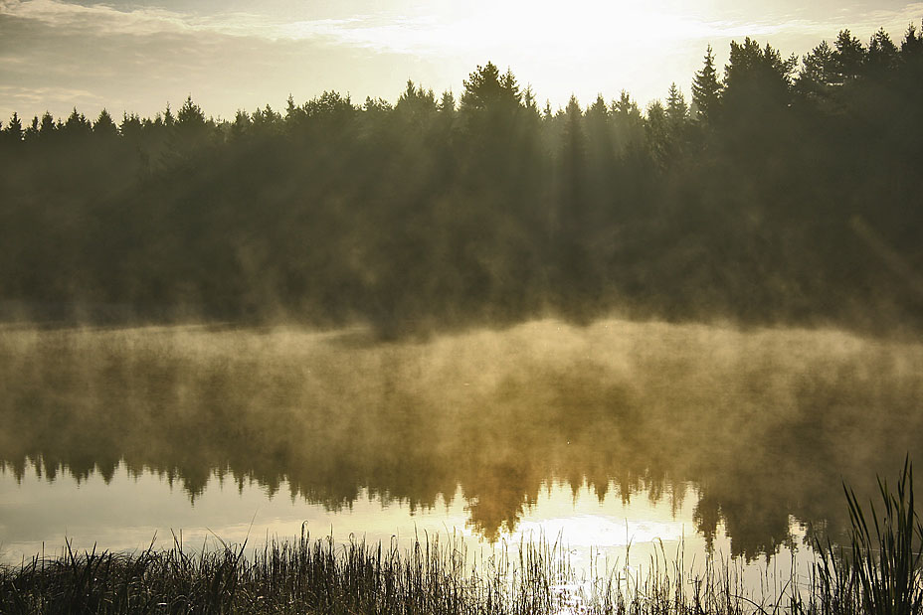
Мгла
Мгла — атмосферное явление, помутнение воздуха в виде сероватой, белёсой или желтоватой пелены вследствие скопления в воздухе большого количества мелких или твёрдых частиц пыли или дыма. Дальность видимости при мгле колеблется от 1 до 9 км, а иногда может снижаться до нескольких сотен и даже десятков метров

Slide 21
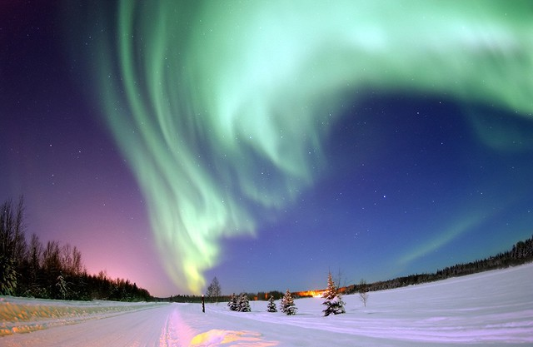
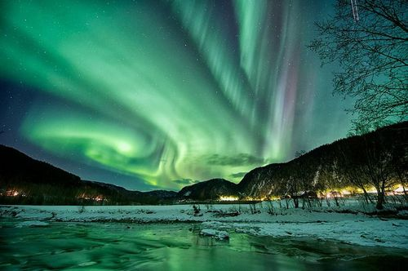
Полярное сияние.
Полярное сияние, — свечение (люминесценция) верхних слоёв атмосфер планет, обладающих магнитосферой, вследствие их взаимодействия с заряжёнными частицами солнечного ветра.
Наблюдается сияние в среднем от нескольких часов до нескольких суток.

Slide 22

Спасибо.

